Slide 1
高天至大者的右边
希伯來書 1:1-3（七）
Notes:
希伯来书1:1 神既在古时借着众先知多次多方地晓谕列祖， 2 就在这末世借着他儿子晓谕我们；又早已立他为承受万有的，也曾借着他创造诸世界。 3 他是神荣耀所发的光辉，是神本体的真像，常用他权能的命令托住万有。他洗净了人的罪，就坐在高天至大者的右边。 4 他所承受的名既比天使的名更尊贵，就远超过天使。 5 所有的天使，神从来对哪一个说“你是我的儿子，我今日生你”？又指着哪一个说“我要做他的父，他要做我的子”？ 6 再者，神使长子到世上来的时候[a]，就说：“神的使者都要拜他。” 7 论到使者，又说：“神以风为使者，以火焰为仆役。” 8 论到子却说：“神啊，你的宝座是永永远远的，你的国权是正直的。 9 你喜爱公义，恨恶罪恶，所以神，就是你的神，用喜乐油膏你，胜过膏你的同伴。” 天地都要灭没唯主永远长存 10 又说：“主啊，你起初立了地的根基，天也是你手所造的。 11 天地都要灭没，你却要长存；天地都要像衣服渐渐旧了。 12 你要将天地卷起来，像一件外衣，天地就都改变了；唯有你永不改变，你的年数没有穷尽。” 13 所有的天使，神从来对哪一个说“你坐在我的右边，等我使你仇敌做你的脚凳”？ 14 天使岂不都是服役的灵，奉差遣为那将要承受救恩的人效力吗？
腓立比书 2：1所以，在基督里若有什么劝勉，爱心有什么安慰，圣灵有什么交通，心中有什么慈悲怜悯， 2 你们就要意念相同，爱心相同，有一样的心思，有一样的意念，使我的喜乐可以满足。 3 凡事不可结党，不可贪图虚浮的荣耀，只要存心谦卑，各人看别人比自己强。 4 各人不要单顾自己的事，也要顾别人的事。 5 你们当以基督耶稣的心为心。 6 他本有神的形象，不以自己与神同等为强夺的， 7 反倒虚己，取了奴仆的形象，成为人的样式； 8 既有人的样子，就自己卑微，存心顺服以至于死，且死在十字架上。 无不口称耶稣为主 9 所以神将他升为至高，又赐给他那超乎万名之上的名， 10 叫一切在天上的、地上的和地底下的，因耶稣的名无不屈膝， 11 无不口称耶稣基督为主，使荣耀归于父神。 12 这样看来，我亲爱的弟兄，你们既是常顺服的，不但我在你们那里，就是我如今不在你们那里，更是顺服的，就当恐惧战兢，做成你们得救的工夫。 13 因为你们立志行事，都是神在你们心里运行，为要成就他的美意。 门徒如明光照耀 14 凡所行的，都不要发怨言、起争论， 15 使你们无可指摘，诚实无伪，在这弯曲悖谬的世代做神无瑕疵的儿女。你们显在这世代中，好像明光照耀， 16 将生命的道表明出来，叫我在基督的日子好夸我没有空跑，也没有徒劳。 17 我以你们的信心为供献的祭物，我若被浇奠在其上，也是喜乐，并且与你们众人一同喜乐。 18 你们也要照样喜乐，并且与我一同喜乐。
Call to worship - 以赛亚书 6：1-8 Title：他的荣光充满全地 Text：希伯來書 1:1-3（五）

Slide 2
希伯来书1:1 神既在古时借着众先知多次多方地晓谕列祖，
2 就在这末世借着他儿子晓谕我们；又早已立他为承受万有的，也曾借着他创造诸世界。
3 他是神荣耀所发的光辉，是神本体的真像，常用他权能的命令托住万有。他洗净了人的罪，就坐在高天至大者的右边。

Slide 3
回顾
有一晓谕：从基本起步，向前迈进
有一位神：大智若愚大巧若拙大勇若怯
有一新我：承认软弱；谦卑面对責備
我是否被他承受被他充满？
我是否悔改，信福音？
创造诸世界
第一次创造：神创造我，我却堕落
第二次创造：他洗净了人的罪。我是不是其中一员在基督里成为新造的人？
荣耀所发的光辉，本体的真像，托住万有
洗净谁的罪？谁把神的儿子钉在十字架？
Notes:
第六讲，耶稣洗净谁的罪？谁把神的儿子钉在十字架？是我，是我们。所以听众觉得扎心时，就问彼得我们当怎样？悔改，信福音，奉耶稣的名受洗，得赦免！（徒3:38） 徒3:19 所以，你们当悔改归正，使你们的罪得以涂抹，这样那安舒的日子就必从主面前来到， 20 主也必差遣所预定给你们的基督——耶稣降临。
诗篇51:4 我向你犯罪，唯独得罪了你，在你眼前行了这恶，以致你责备我的时候显为公义，判断我的时候显为清正。
当我们这么做的时候，说明什么？说明耶稣在地上虚己倒空降卑的使命完成了，他回到父那里去，而且被高举在父的右边，得本来就属于他的荣耀。荣耀究竟是怎样的呢？要按神的标准来。

Slide 4
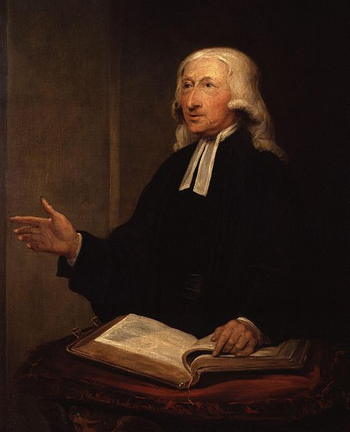
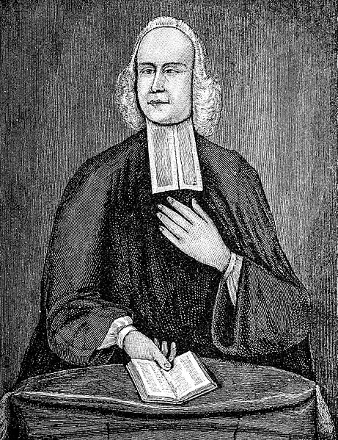
Agree to disagree
求同存异
Notes:
Color pic－John Wesley by William Hamilton.jpg
BW－George Whitefield
坚持自己才是荣耀吗？不一定，有时候接纳与自己不同的异见正好是荣耀呢！家和万事兴才是荣耀

Slide 5
希伯来书1:3
他洗净了人的罪，
就坐在高天至大者的右边。
大尊若卑
完成使命
执政掌权
荣耀再临
Notes:
诗篇 80:17 愿你的手扶持你右边的人，就是你为自己所坚固的人子
109:31 Chinese Union Version Modern Punctuation (Simplified) 因为他必站在穷乏人的右边，要救他脱离审判他灵魂的人
110:1 Chinese Union Version Modern Punctuation (Simplified) [ 颂主秉王之权 ] 大卫的诗。 耶和华对我主说：“你坐在我的右边，等我使你仇敌做你的脚凳。”
110:5 Chinese Union Version Modern Punctuation (Simplified) 在你右边的主，当他发怒的日子，必打伤列王。
121:5 Chinese Union Version Modern Punctuation (Simplified) 保护你的是耶和华，耶和华在你右边荫庇你。
徒7:

Slide 6
家和万事兴
马太福音20:20 那时，西庇太儿子的母亲同她两个儿子上前来拜耶稣，求他一件事。 21 耶稣说：你要什么呢？她说：“愿你叫我这两个儿子在你国里，一个坐在你右边，一个坐在你左边。” 22 耶稣回答说：“你们不知道所求的是什么。我将要喝的杯，你们能喝吗？”他们说：“我们能。” 23 耶稣说：“我所喝的杯，你们必要喝；只是坐在我的左右，不是我可以赐的，乃是我父为谁预备的，就赐给谁。” 24 那十个门徒听见，就恼怒他们弟兄二人。 25 耶稣叫了他们来，说：“你们知道，外邦人有君王为主治理他们，有大臣操权管束他们。 26 只是在你们中间不可这样，你们中间谁愿为大，就必做你们的用人； 27 谁愿为首，就必做你们的仆人。 28 正如人子来不是要受人的服侍，乃是要服侍人，并且要舍命做多人的赎价。”
12:50 凡遵行我天父旨意的人,就是我的弟兄姊妹和母親了。
Notes:
馬太福音12:50 凡遵行我天父旨意的人,就是我的弟兄姊妹和母親了。

Slide 7
逾越节筵席座位
约翰
耶稣
犹大
. . .
A
TABLE
B
C
彼得
约翰, 耶稣&犹大也可能依次在上图中的A B C位

Slide 8
PPRR
神的计划Purpose：
你们中间谁愿为大就必做你们的用人
人的问题Problem：
尊卑混淆
“一个坐在你右边，一个坐在你左边。”
神的救赎Rescue/Redemption：
我所喝的杯，你们必要喝；
人的回应Response：
正如人子来
凡遵行我天父旨意的人,就是
Notes:
馬太福音12:50 凡遵行我天父旨意的人,就是我的弟兄姊妹和母親了。

Slide 9
接受挑战
神的应许：进来享受（尊荣）
神的警戒：在外面黑暗里，必要哀哭切齿
我的省察：言行、思想是否反映神的荣耀？
错怪，生气，争吵，
嫉妒，抱怨，尊卑混淆，
结论：谁把耶稣钉在十字架的？
是我的黑暗，和在黑暗中的罪恶
如果我是彼拉多，害怕，
如果我是犹太人领袖，嫉妒
如果我是犹大，贪婪
如果我还是我，我的罪钉耶稣十字架
Notes:
得罪人，生气
抱怨别人没有称赞，
是我的黑暗，和在黑暗中的罪恶把耶稣钉在十字架的
彼拉多害怕，犹太人嫉妒，犹大贪婪

Slide 10
希伯来书1:3
他洗净了人的罪，
就坐在高天至大者的右边。
大尊若卑
完成使命
执政掌权
荣耀再临
Notes:
诗篇 80:17 愿你的手扶持你右边的人，就是你为自己所坚固的人子
109:31 Chinese Union Version Modern Punctuation (Simplified) 因为他必站在穷乏人的右边，要救他脱离审判他灵魂的人
110:1 Chinese Union Version Modern Punctuation (Simplified) [ 颂主秉王之权 ] 大卫的诗。 耶和华对我主说：“你坐在我的右边，等我使你仇敌做你的脚凳。”
110:5 Chinese Union Version Modern Punctuation (Simplified) 在你右边的主，当他发怒的日子，必打伤列王。
121:5 Chinese Union Version Modern Punctuation (Simplified) 保护你的是耶和华，耶和华在你右边荫庇你。
徒7:

Slide 11
回顾
我的罪把神的儿子钉在十字架。
悔改，信福音！今天，每一天
“谁把神的儿子钉在十字架？”
3他是神荣耀所发的光辉，是神本体的真像，常用他权能的命令托住万有。他洗净了人的罪，就坐在高天至大者的右边。 （希伯來書1）
希伯來書 6:6 若是离弃道理，就不能叫他们重新懊悔了。因为他们把神的儿子重钉十字架，明明地羞辱他。使徒行传3:15你们杀了那生命的主，神却叫他从死里复活了。我们都是为这事作见证。
Notes:
希伯来书1:1 神既在古时借着众先知多次多方地晓谕列祖， 2 就在这末世借着他儿子晓谕我们；又早已立他为承受万有的，也曾借着他创造诸世界。 3 他是神荣耀所发的光辉，是神本体的真像，常用他权能的命令托住万有。他洗净了人的罪，就坐在高天至大者的右边。
哥林多后书5:15 并且他替众人死，是叫那些活着的人不再为自己活，乃为替他们死而复活的主活。
马太福音 25:23 主人说：‘好，你这又良善又忠心的仆人，你在不多的事上有忠心，我要把许多事派你管理。可以进来享受你主人的快乐！’ 24 那领一千的也来，说：‘主啊，我知道你是忍心的人，没有种的地方要收割，没有散的地方要聚敛。 25 我就害怕，去把你的一千银子埋藏在地里。请看，你的原银子在这里。’ 26 主人回答说：‘你这又恶又懒的仆人！你既知道我没有种的地方要收割，没有散的地方要聚敛， 27 就当把我的银子放给兑换银钱的人，到我来的时候，可以连本带利收回。 28 夺过他这一千来，给那有一万的！ 29 因为凡有的，还要加给他，叫他有余；没有的，连他所有的也要夺过来。 30 把这无用的仆人丢在外面黑暗里，在那里必要哀哭切齿了。’

Slide 12
PPRR
神的计划Purpose：
真正尊荣
人的问题Problem：
尊卑混淆
神的救赎Rescue/Redemption：
与基督一同受苦
6/23: Gonjas to share their faith within their families without causing separation
人的回应Response：自省悔改
正如人子来
凡遵行我天父旨意的人,就是
Notes:
与基督一同受苦David Wood for Nabeel Qureshi
古板过时（爱）舍己爱人
封闭狭隘（信）三一真神
不切实际（望）将来荣耀

Slide 13
本周挑战
我的罪把神的儿子钉在十字架。
信福音！今天，每一天，悔改，荣耀神。
“谁把神的儿子钉在十字架？”
3他是神荣耀所发的光辉，是神本体的真像，常用他权能的命令托住万有。他洗净了人的罪，就坐在高天至大者的右边。 （希伯來書1）
希伯來書 6:6 若是离弃道理，就不能叫他们重新懊悔了。因为他们把神的儿子重钉十字架，明明地羞辱他。使徒行传3:15你们杀了那生命的主，神却叫他从死里复活了。我们都是为这事作见证。
Notes:
希伯来书1:1 神既在古时借着众先知多次多方地晓谕列祖， 2 就在这末世借着他儿子晓谕我们；又早已立他为承受万有的，也曾借着他创造诸世界。 3 他是神荣耀所发的光辉，是神本体的真像，常用他权能的命令托住万有。他洗净了人的罪，就坐在高天至大者的右边。
哥林多后书5:15 并且他替众人死，是叫那些活着的人不再为自己活，乃为替他们死而复活的主活。
马太福音 25:23 主人说：‘好，你这又良善又忠心的仆人，你在不多的事上有忠心，我要把许多事派你管理。可以进来享受你主人的快乐！’ 24 那领一千的也来，说：‘主啊，我知道你是忍心的人，没有种的地方要收割，没有散的地方要聚敛。 25 我就害怕，去把你的一千银子埋藏在地里。请看，你的原银子在这里。’ 26 主人回答说：‘你这又恶又懒的仆人！你既知道我没有种的地方要收割，没有散的地方要聚敛， 27 就当把我的银子放给兑换银钱的人，到我来的时候，可以连本带利收回。 28 夺过他这一千来，给那有一万的！ 29 因为凡有的，还要加给他，叫他有余；没有的，连他所有的也要夺过来。 30 把这无用的仆人丢在外面黑暗里，在那里必要哀哭切齿了。’

